Slide 1
КОНФЛИКТЫ И СТРАТЕГИИ ПОВЕДЕНИЯ В НИХ
Автор:
Баранова Виктория Сергеевна,
Ученица 10 «Б» класса
Руководитель:
Вьюшина Людмила Александровна

Slide 2
Проблема проекта: применение стратегий поведения в конфликте людьми с разными уровнями конфликтности.
Объект исследования: конфликты и стратегии поведения в них.
Цель исследования: исследовать взаимосвязь уровней конфликтности со стратегиями реагирования в конфликте.
Гипотеза: при определенном уровне конфликтности существует преобладание конкретных стратегий поведения в конфликте.

Slide 3
Задачи
Изучить материалы из информационных источников по вопросу исследования конфликтов и способов поведения в них
Определить виды конфликтов, их причины и пути их разрешения
Раскрыть стратегии поведения в конфликтах
Провести тестирование и выявить уровни конфликтности и способы поведения в конфликте среди испытуемых;
Определить наличие преобладания конкретных стратегий поведения в конфликте при определенных уровнях конфликтности;
Создать продукты проекта: презентацию «Конфликты и стратегии поведения в них» и буклет по теме: «Причины возникновения конфликтов и способы их разрешения».

Slide 4
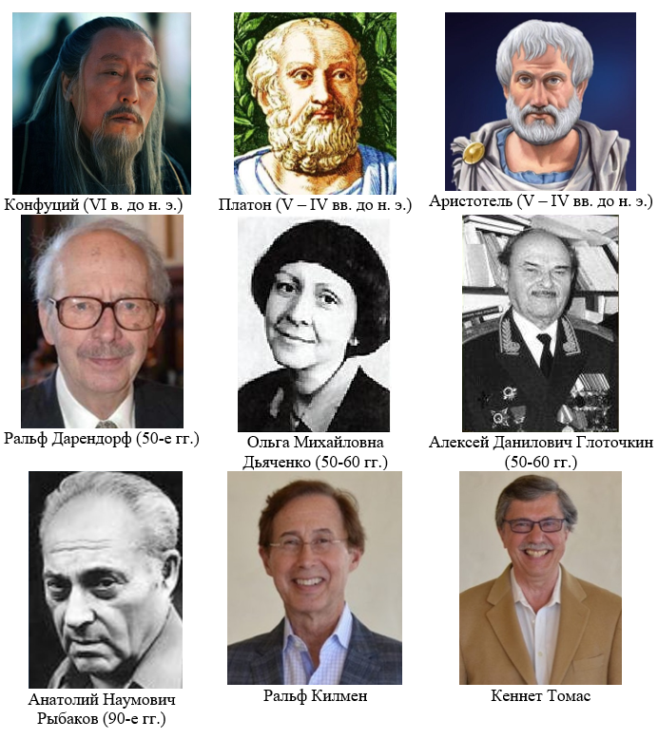
Изучение материалов из информационных источников по вопросу исследования конфликтов и способов поведения в них

Slide 5
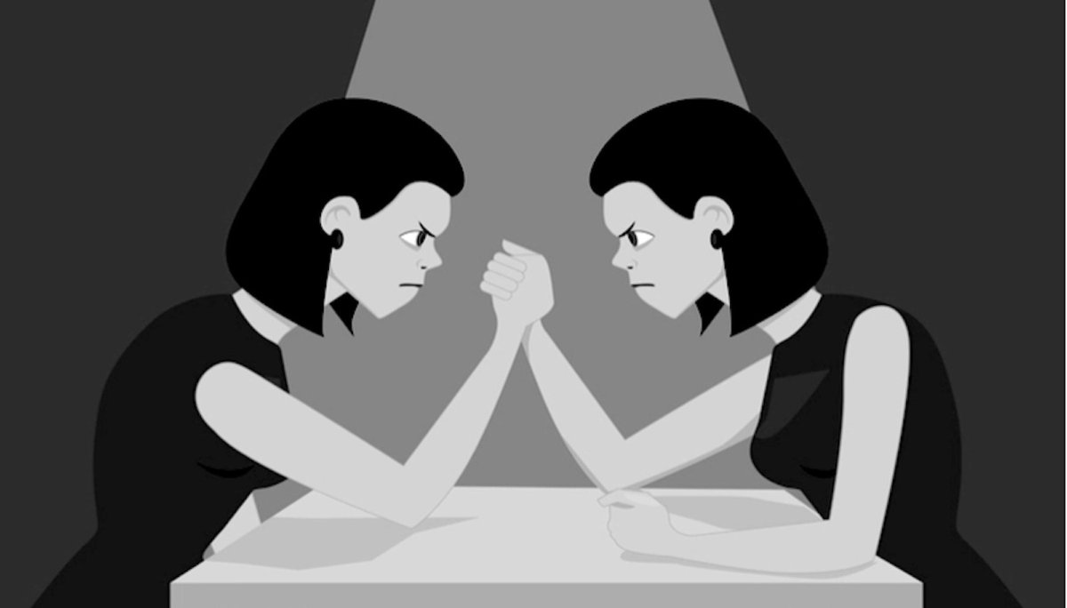




Виды конфликтов
Внутриличностный конфликт
Межгрупповой конфликт
Межличностный конфликт
Конфликт между личностью и группой

Slide 6


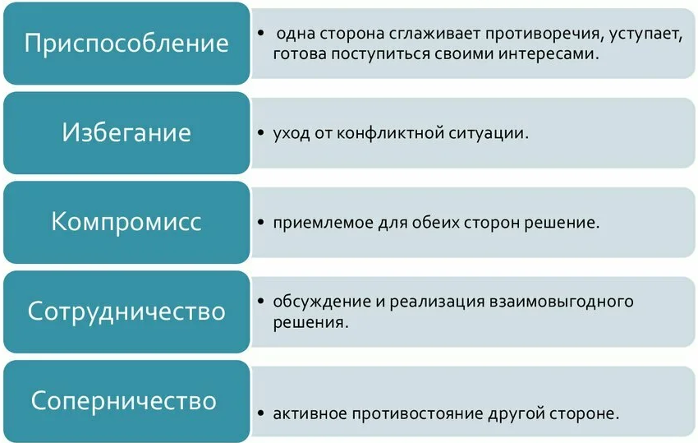
Стратегии поведения в конфликте (по Томасу-Киллмену)

Slide 7

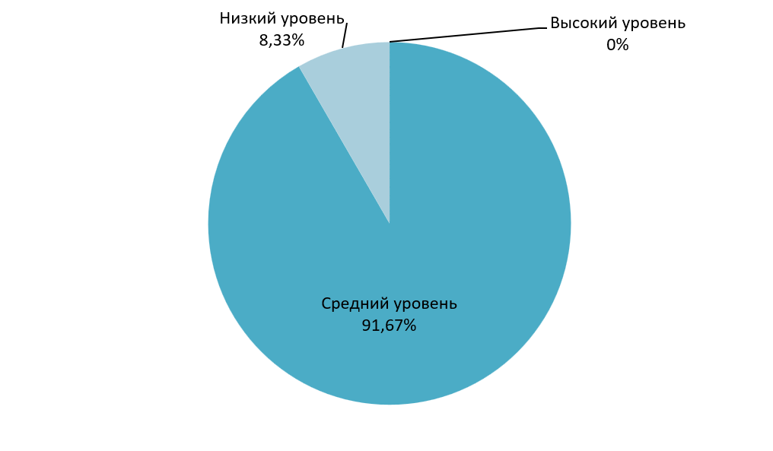

Результаты «Экспресс-диагностики выявления уровня конфликтности»

Slide 8

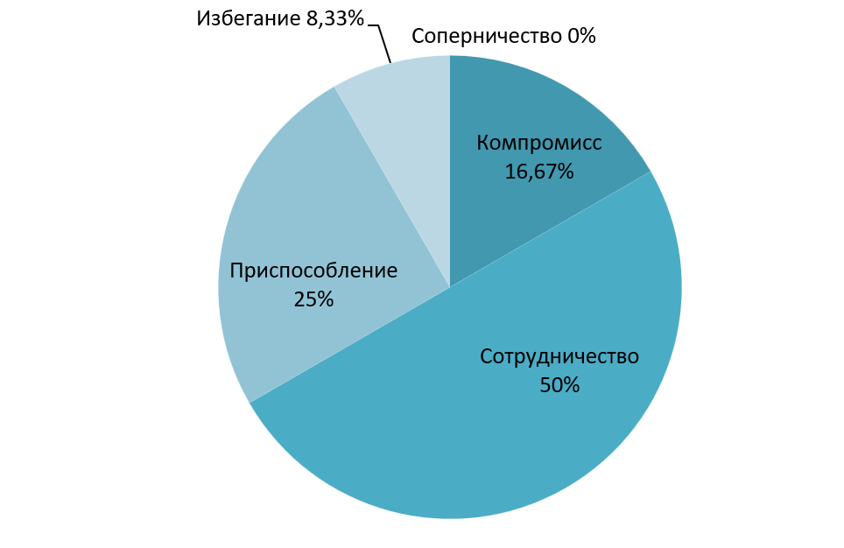
Результаты теста Томаса - Килмена, адаптация Н.В. Гришиной «Стратегии поведения в конфликте»

Slide 9
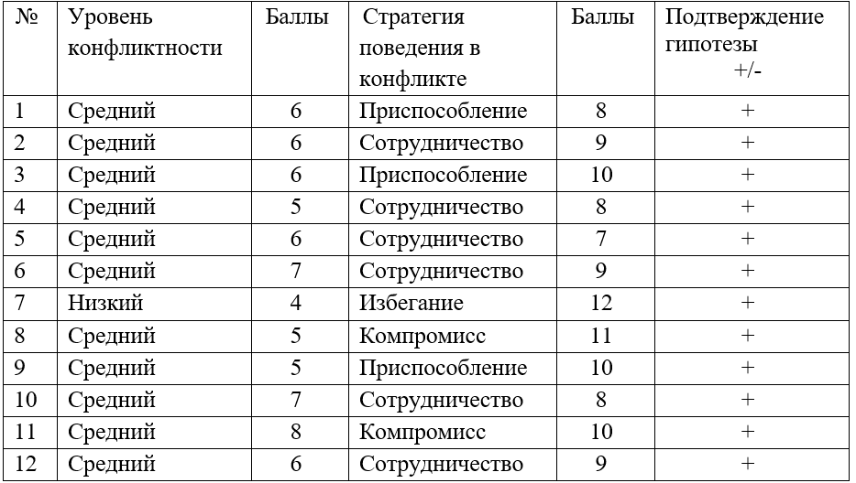


Определение наличия преобладания конкретных стратегий поведения в конфликте при определенных уровнях конфликтности

Slide 10
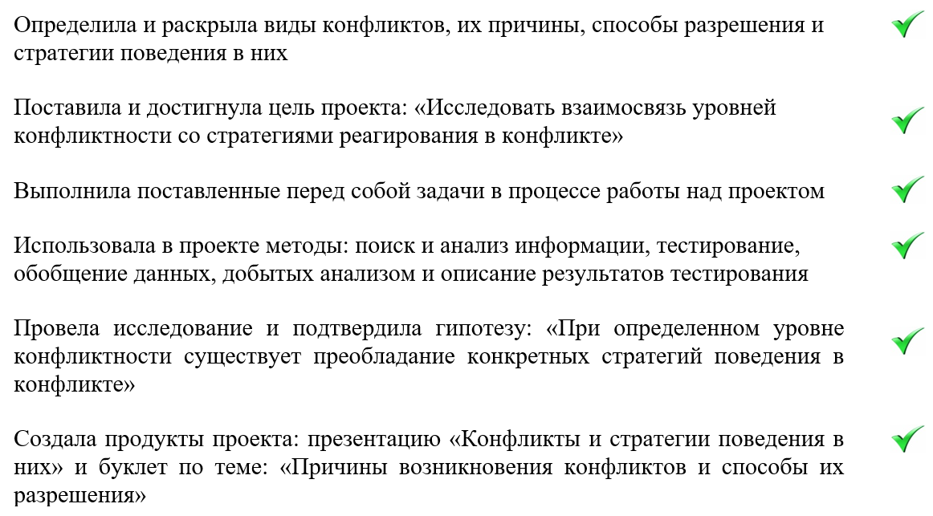
Заключение

